Slide 1
מבוא לתכנות בסביבת אינטרנט התמחות Big Data
1050 – עבודה ב Visual Studio

Slide 2
HTML - היסטוריה וגרסאות
HTML הינה שפה / פורמט מוסכם, המשמש את הדפדפנים להציג תוכן מהאינטרנט. כדי להעשיר את חווית המשתמש, משתמשים גם ב CSS, Javascript
הגרסה האחרונה של השפה הינה HTML5, שפותחה על ידי W3C וכוללת כלים חדשים שבאו להקל על עבודת המפתחים, כמו שילוב של כלים חיצוניים (כמו נגני מוזיקה, סרטוני פלאש, וסרטוני וידאו).
אנו נשתמש בפקודות הנתמכות על יד כלל הגרסאות של HTML

Slide 3
עבודה עם Visual Studio
את הפרויקט שלנו, נכתוב ב Visual Studio המאפשרת פיתוח "אמתי" של אתרי אינטרנט ומאפשר לשלב מספר דפים עם קישורים ביניהם וכמובן להשתמש במודל השרת לקוח, כדי לאפשר חיבור של בסיסי נתונים ועוד.
אנו נפתח את הפרויקט שלנו ב Visual Studio, בשפת פיתון, ותוך שימוש בתבניות מוכנות מראש.
האתגר של שימוש בחבילות תוכנה ותבניות קימות הינו לא פשוט אך חשוב ביותר (!) בעולם היום. ברוב המקרים, כשמתכנת יפתח מוצר חדש, הוא ישתמש בחבילות מוכנות מראש ורק ישלים אותן ועצב אותן לצרכיו

Slide 4
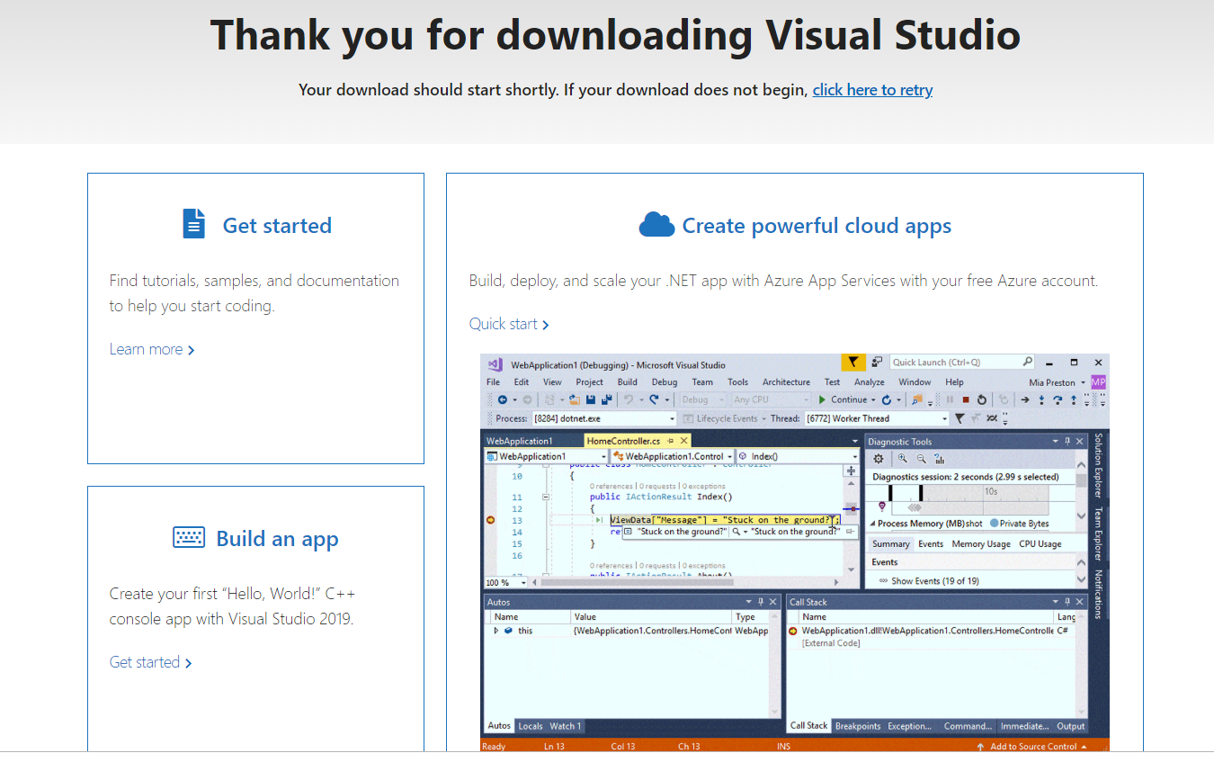
התקנה / הוספת תמיכה בפייתון
הורידו והתקינו את גרסה 2019 community- חינמי
סמנו להתקנה את התוספים הקשורים ל Python ולחבילת תוכנה Anaconda השלימו את ההתקנה. באם יש צורך, הכניסו את פרטי חשבון ה Microsoft שלכם
ועכשיו, בואו וניצור את ה Hello World שלנו ☺

Slide 5
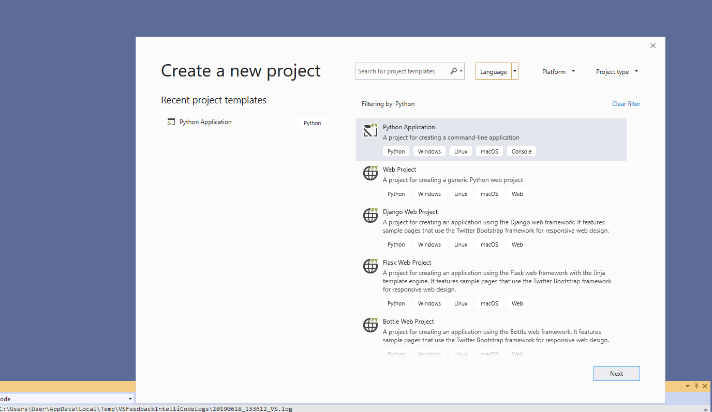
פתחו פרויקט חדש, בחרו שפת פיתון ובחרו Flask Web Project

Slide 6
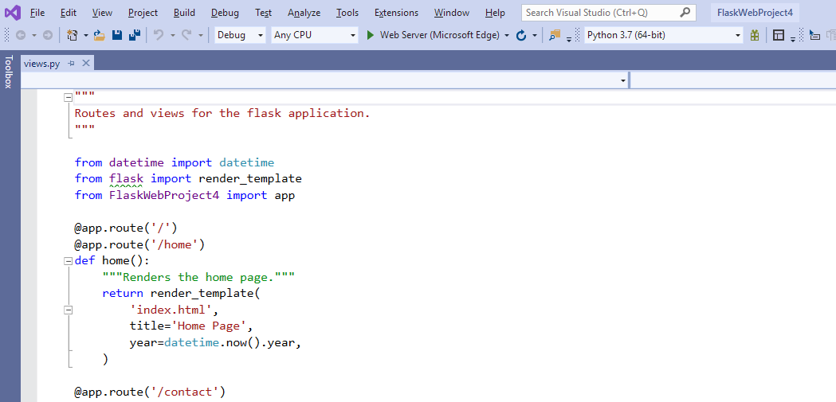
הריצו את התכנית על ידי לחיצה על

Slide 7
נוצר אתר, עם תפריטים , קישורים ועוד, שהוא התבנית של Flask. שחקו קצת עם האתר, נסו לשנות דברים ולהריץ שוב. הסבר מפורט על האתר ועל מבנהו – בכיתה ובשיעור הבא!
עשו את משימות 1081 ו 1101 שבמודל.

